Slide 1
프로그래밍 기초
5주차 – 함수 2

Slide 2
재귀 함수
Input에 대해 정해진 기능을 수행하여 output을 제공
자기 자신을 호출하는 함수
재귀 함수의 개념
input
input
function
function
function
function
output
output
일반적인 함수
재귀 함수

Slide 3
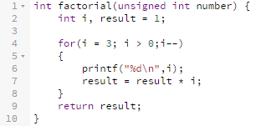
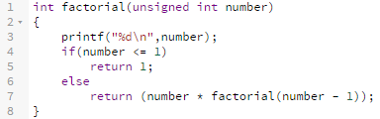
재귀 함수 example
Output
일반적인 함수
재귀 함수

Slide 4
Factorial 재귀 함수
3
factorial ( 3 ) printf ( 3 )
return 3  factorial ( 2 )
factorial ( 2 ) printf ( 2 )
return 2  factorial (1)
factorial ( 1 ) printf ( 1 )
return 1
6

Slide 5
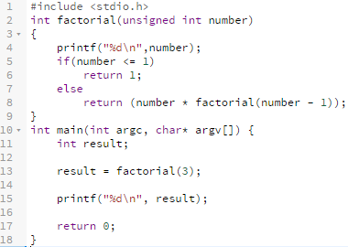
Factorial 재귀 함수 example
Output

Slide 6
피보나치 수열 재귀 함수
3
fibonacci ( 3 )
return fibonacci( 2 ) + fibonacci ( 1 )
fibonacci ( 2 )
return fibonacci( 1 ) + fibonacci( 0 )
fibonacci ( 1 )
return 1
fibonacci ( 0 )
return 0
fibonacci ( 1 )
return 1
1

Slide 7
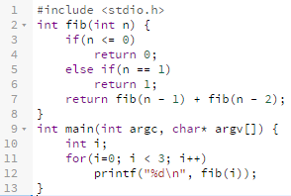
피보나치 수열 재귀 함수 example
Output

Slide 8
연습문제
재귀 함수를 사용하여 다음을 출력
3 call
2 call
1 call
단, 반복 문, static 사용하지 말 것.
int call(int x);
문제 1(20)
각 자릿수의 합을 구하는 프로그램을 작성
예제) 입력이 359 일 때
17
int sum(int x);
문제 2(30)

Slide 9
Homework
재귀 함수를 사용하여 10진수를 2진수, 8진수, 16진수로 변환시켜주는 프로그램을 작성
int my_DecimaltoBinary(int x); // 10진수를 2진수로 변환
int my_DecimaltoOctal(int x); // 10진수를 8진수로 변환
int my_DecimaltoHexdecimal(int x); // 10진수를 16진수로 변환
예제) 입력이 12 일 때
1100
14
C
입력이 20 일 때
10100
24
14

